Slide 1

Финансовый иммунитет:
СТОП. ПОДУМАЙ. ПРОВЕРЬ.

Slide 2
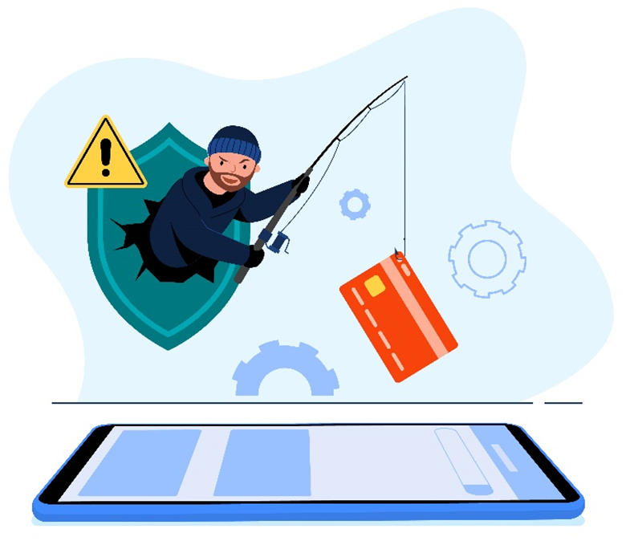
Ваша карта **7812 заблокирована. Срочно разблокируйте по ссылке: bank-primer.ru.security.com

Slide 3

Здравствуйте, это служба безопасности банка. Кто-то пытается прямо сейчас снять 1500 руб. с вашей карты. Чтобы остановить операцию, назовите коды из смс, которые придут вам в течение минуты.

Slide 4



Привет! Срочно нужны 500 руб. на такси, кошелек потерял. Скинь на карту 2200 1234 5678 9010, вечером верну

Slide 5
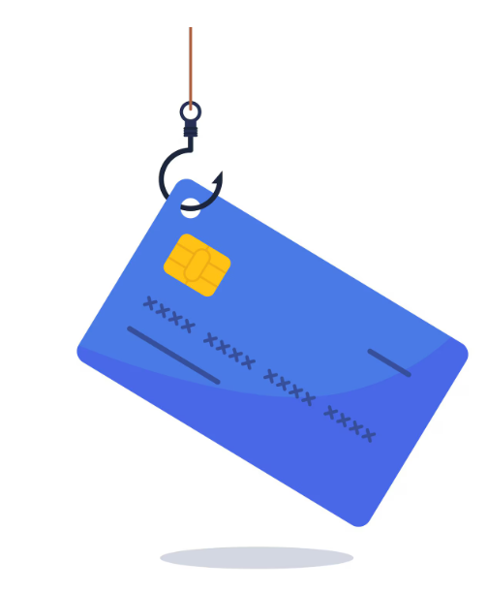
Крючок доверия
Крючок страха
Крючок жадности

Slide 6

Финансовая
разведка

Slide 7


